Slide 1
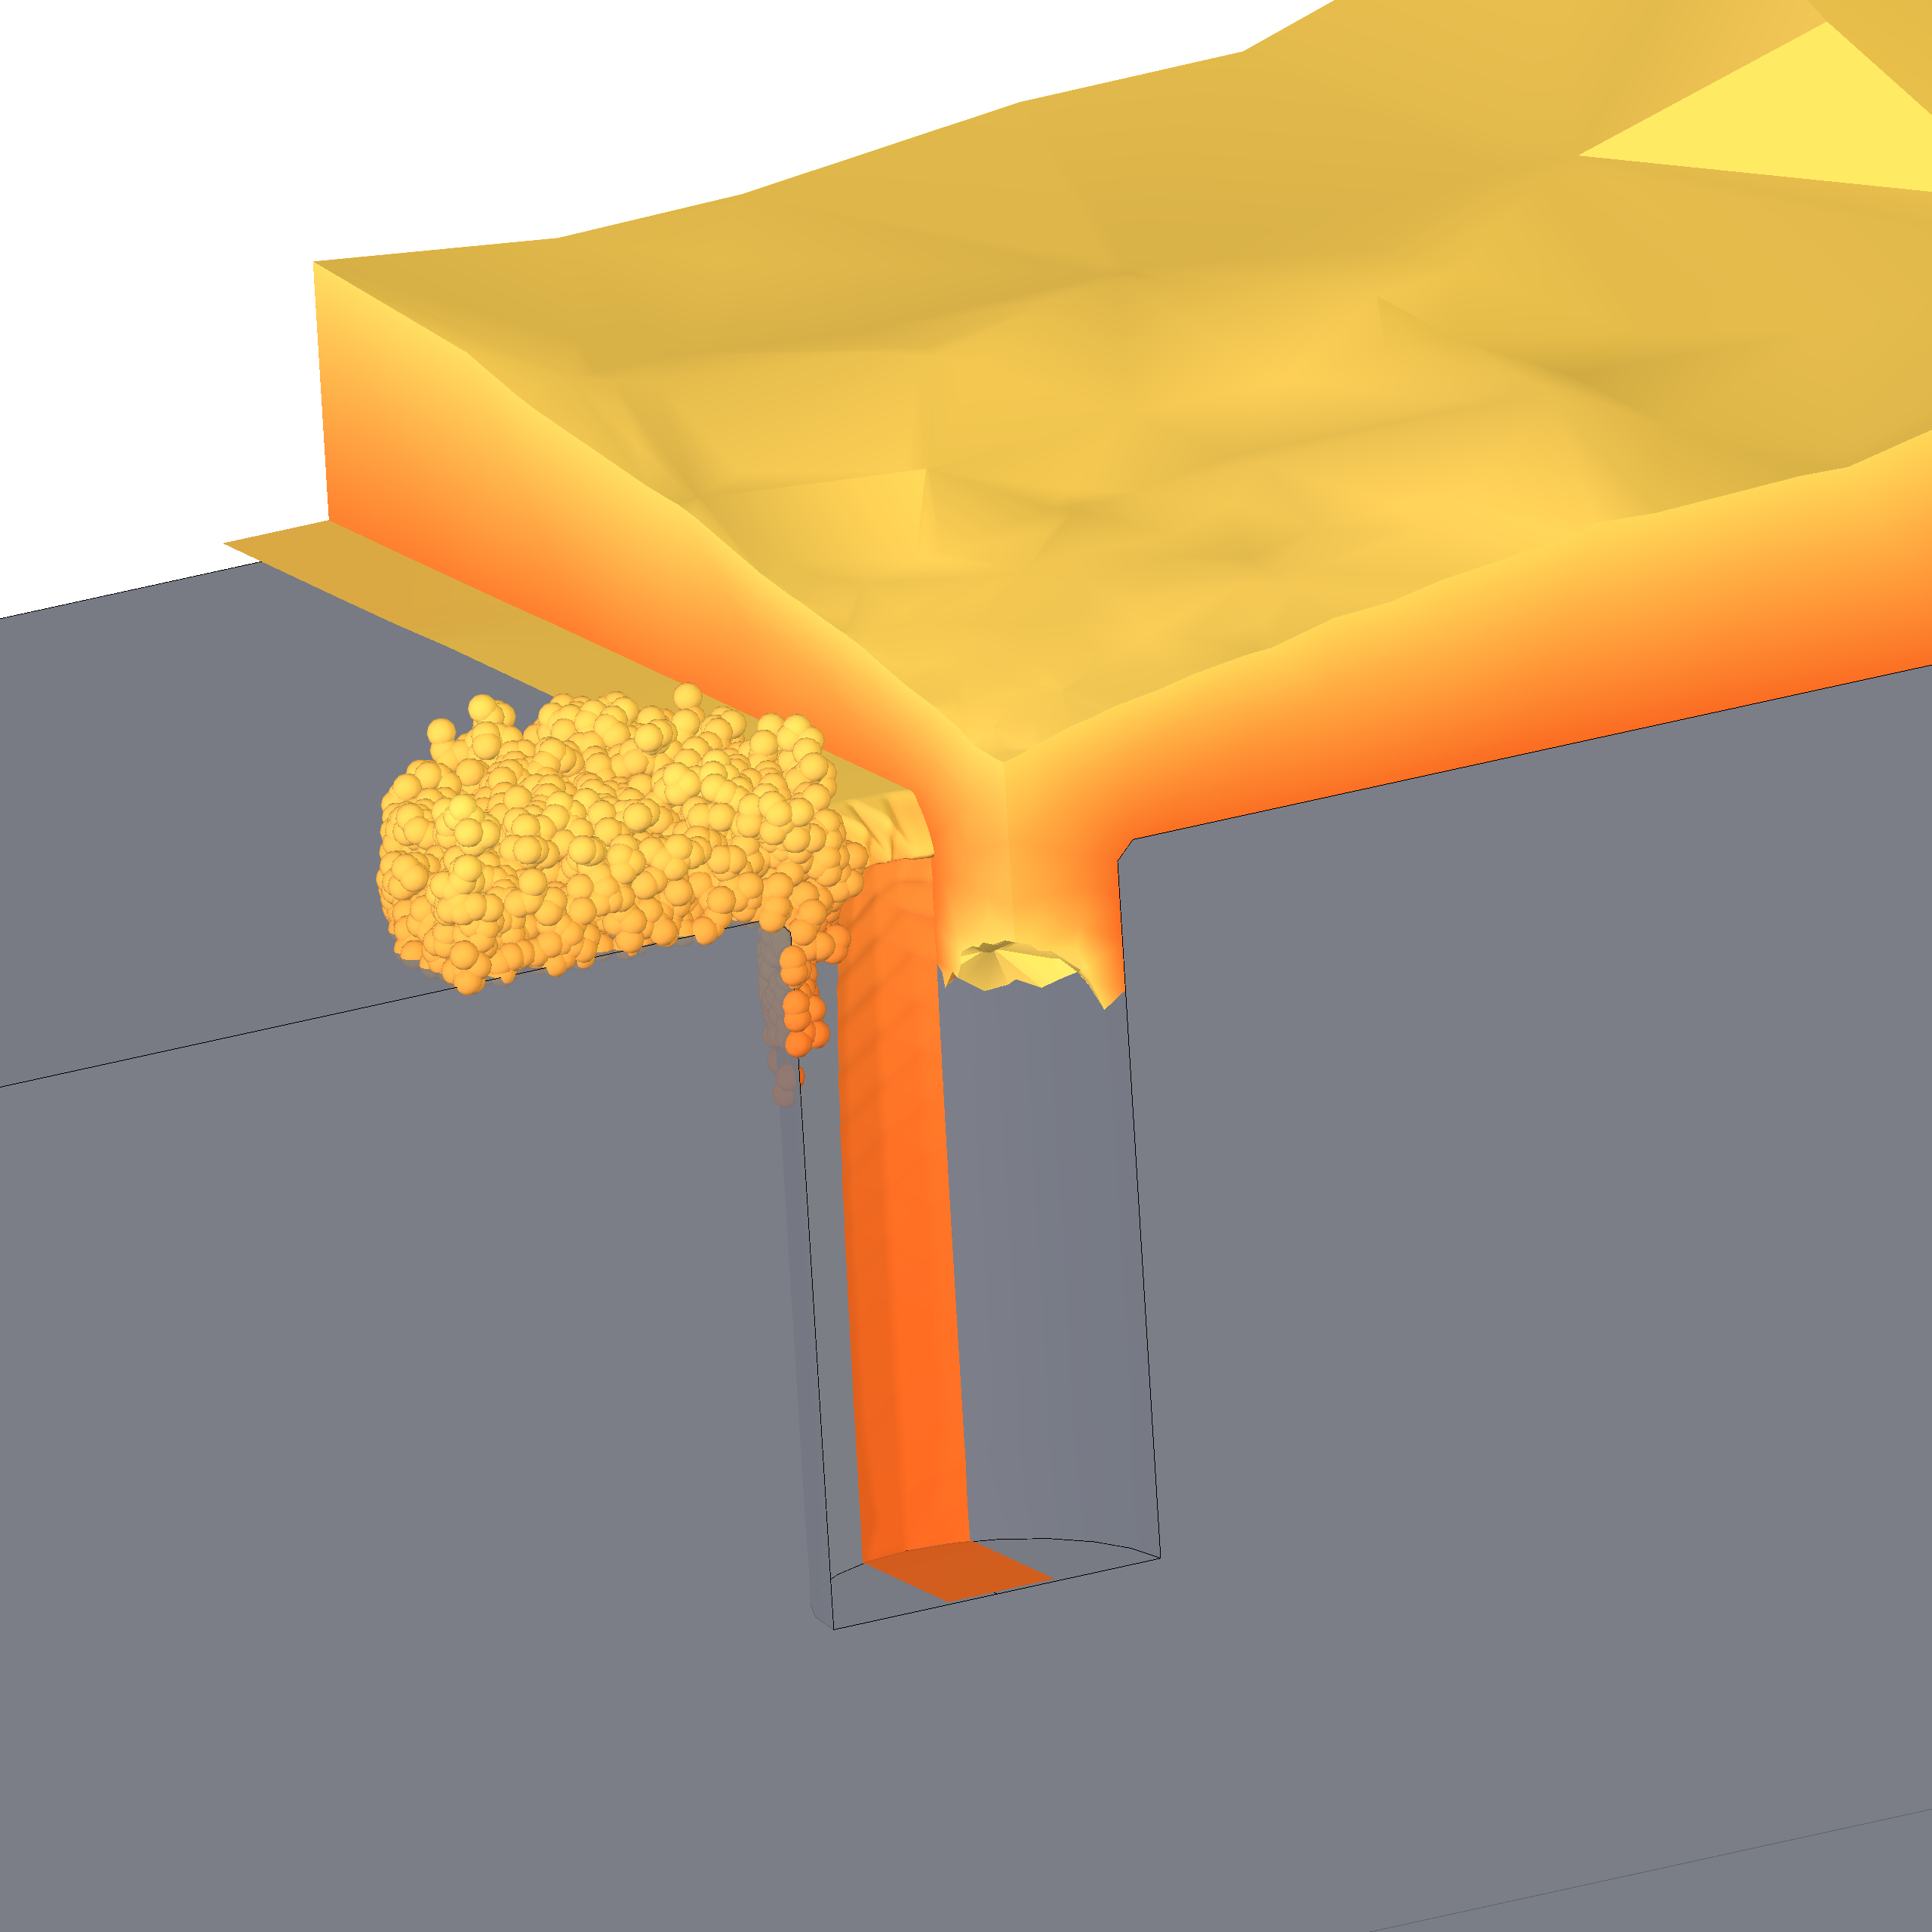

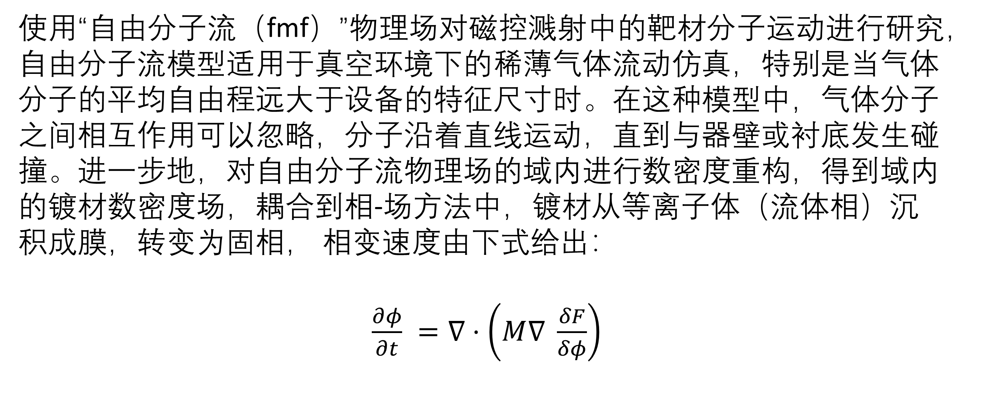
稀薄等离子体扩散和相场法耦合
助力制备真空微腔的溅射夹具设计
一种求解等离子体/稀释气体的流体场通量，耦合相场法对微腔形成过程中的流固相变界面进行跟踪的工艺仿真方法
何文龙¹, 黄裕翔¹, 梁军², 柯子期¹
1. 电子与信息工程学院 & 射频异质异构集成国家重点实验室，深圳大学
2. 微纳光电子研究院，深圳大学
简介
磁控溅射使用电离的氩离子轰击靶材形成等离子气团，进而扩散转移到晶圆表面沉积成膜；相较于蒸镀法，磁控溅射镀材到达衬底时具有更大的动量，形成膜层更为紧密，因此适用于形成稳定可靠的真空微腔。
许多的 MEMS 应用和先进封装技术中常会通过偏转靶材和衬底的夹角进行溅射镀膜，从而形成特殊的台阶覆盖。传统变形网格的方法难以仿真拓扑变化，即封闭微腔形成，此外，定向的靶材流体通量忽略了镀材的扩散与散射的到达角分布。
本文使用相场法对磁控溅射的衬底角度进行设计，调整镀材的入射角度，研究真空微腔可靠制备所需的夹具。作为对所提出仿真方法的平行验证，使用蒙特卡洛粒子方法在 MATLAB 中对成膜效果进行研究，导出粒子点云数据到 COMSOL 中进行可视化，并与上述的另外两种求解方法进行对比检查。
求解方法 | 自由分子流 | 自由分子流+相场法 | 蒙特卡洛粒子追踪
求解速度 | 快，取决于网格数量 | 较快，取决于网格数量 | 中等，取决于粒子数量
适用范围 | 薄膜的厚度分布，忽略轮廓变化影响 沉积速度 如“蒸发器”案例 | 反映膜厚分布对轮廓的影响；可以求解连通域被“一分为二”的情况 | 反映粒子群的运动和沉积规律，适用于从微观到宏观的二维三维问题求解
能否分析成膜质量 | 不能，需要基于经验或结合其他方法 | 能，相场变量反映了介观成膜质量，可以进行缺陷分析 | 受限，增加粒子数量可以在一定程度上预测缺陷的产生与分布
方法
使用“自由分子流（fmf）”物理场对磁控溅射中的靶材分子运动进行研究，自由分子流模型适用于真空环境下的稀薄气体流动仿真，特别是当气体分子的平均自由程远大于设备的特征尺寸时。在这种模型中，气体分子之间相互作用可以忽略，分子沿着直线运动，直到与器壁或衬底发生碰撞。进一步地，对自由分子流物理场的域内进行数密度重构，得到域内的镀材数密度场，耦合到相-场方法中，镀材从等离子体（流体相）沉积成膜，转变为固相， 相变速度由下式给出：
$\frac{∂φ}{∂t} =∇⋅\left(M∇ \frac{δF}{δφ}\right)$
表1.各仿真方法的求解速度以及适用的范围
结果
进一步地，研究了不同倾斜角度对成膜效果的影响，如图1左四图所示，结果说明相对入射角度在20~30°之间较为合适。
为了研究形成可靠封闭真空微腔的盲孔深宽比，对同样深度但孔径不同的盲孔进行了研究，如图1右三图所示，结果说明前道工艺制备深宽比在3~4之间的陡直盲孔有利于真空微腔的形成。
本文使用稀薄等离子体扩散和相场法耦合设计了制备真空微腔的溅射夹具。所提出的仿真方法，作为高性能 MEMS 及纳米真空电子器件的单器件微纳封装的关键工艺预研技术，有效助力加速异质异构器件实现片上集成设计。
图1（左四图）研究不同入射倾角的成膜效果；（右三图）研究深宽比对形成微腔的影响，预研前道工艺需要准备的盲孔深度
SZE S M, LEE M K. Semiconductor Devices: Physics and Technology[M]. John Wiley & Sons, 2012.
BOETTINGER W J, WARREN J A, BECKERMANN C, 等. Phase-Field Simulation of Solidification[J]. Annual Review of Materials Research, 2002, 32(Volume 32, 2002): 163-194.
HEO S J, SHIN J H, JUN B O, 等. Vacuum Tunneling Transistor with Nano Vacuum Chamber for Harsh Environments[J]. ACS Nano, 2023, 17(20): 19696-19708.
李宁. 基于窄带水平集算法的表面微加工工艺的三维仿真研究[D]. 东南大学, 2018[2024-09-28].

